Slide 1

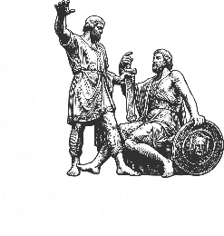







«Крепость, в которой безопасно: как создать экосистему "Учитель – родитель – ребёнок" для нулевой толерантности к буллингу»
Карнович Ирина Фёдоровна,
учитель начальных классов
МАОУ гимназия №55
им. Е.Г. Вёрсткиной города Томска

Slide 2

Каждый пятый ребёнок в России сталкивается с буллингом еженедельно…
Notes:
Коллеги, поднимите руку, кто хотя бы раз за последний учебный год слышал фразу: «Это просто дети разбираются сами». Спасибо. Именно с этой фразы начинается трещина в крепостной стене. Сегодня за 15 минут мы не просто поговорим о буллинге — мы соберём «рабочую модель крепости», где каждый камень на месте: учитель, родитель, ребёнок. И уйдёте вы не с теорией, а с тремя готовыми инструментами.

Slide 3
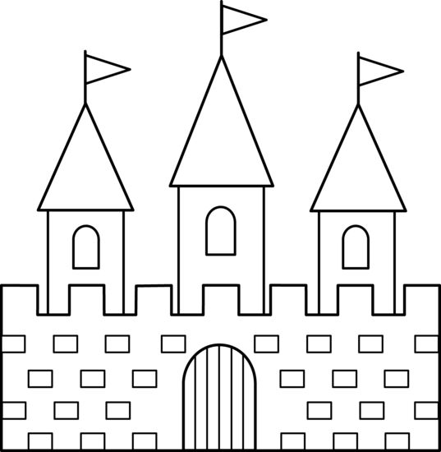
КРЕПОСТЬ «БЕЗОПАСНОСТЬ»
|
Ребёнок
Учитель
Родитель
Правила класса
Правила класса
Правила класса
Правила класса
Доверие
СДВГ
Notes:
Крепость держится не на одной башне. Выпади любая — стена рушится. Наша задача — не «тушить пожар» буллинга, а строить экосистему, где буллинг не выживает, потому что ему негде укорениться.

Slide 4
Три принципа нулевой толерантности
Принцип | Что значит на практике
Раннее обнаружение | Еженедельный «пульс-опрос» класса, наблюдение за динамикой групп
Прозрачность протокола | Каждый ученик и родитель ЗНАЕТ алгоритм: что делать, к кому идти, что будет дальше
Восстановление, а не только наказание | Круги примирения, медиация, работа с причинами агрессии

Slide 5

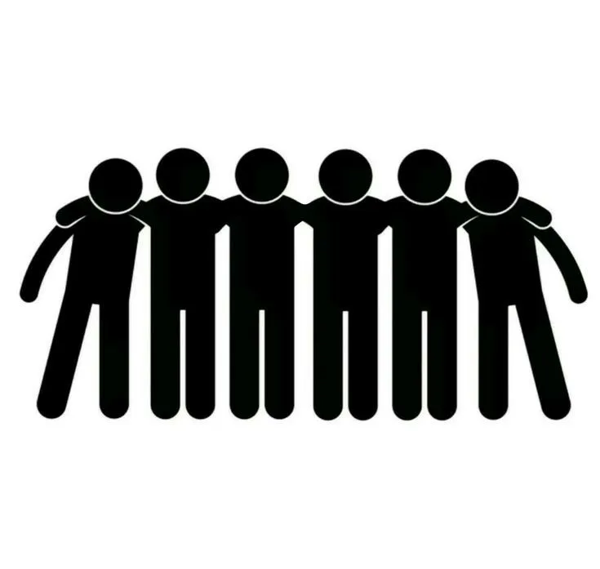

Экосистема: роли
Учитель — архитектор и страж: задаёт нормы, замечает микросигналы, ведёт протоколы.
Родитель — союзник, а не противник: информирован, включён, не занимает позицию «мой ребёнок не может».
Ребёнок — житель крепости: знает правила, имеет голос, умеет назвать свои границы.

Slide 6
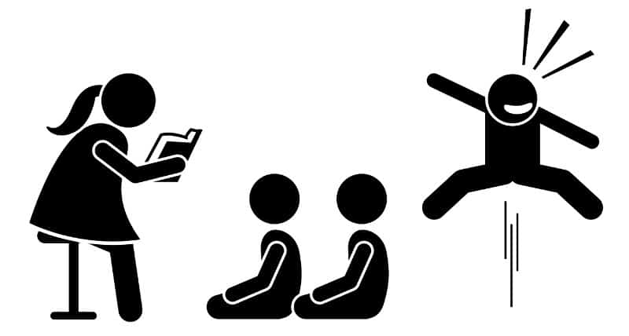

Особый «кирпич» в крепости: дети с СДВГ
Дети с СДВГ в 3 раза чаще становятся и жертвами, и инициаторами конфликтов — не из-за злого умысла, а из-за импульсивности, трудностей считывания социальных сигналов и эмоциональной дисрегуляции.
СДВГ

Slide 7






Крепость с пандусом…
Notes:
Для них крепость должна быть с «пандусом»: адаптированные правила, визуальные опоры, «тихая зона», предсказуемость.

Slide 8
Нестандартная работа с родителями
Забудьте формулу «вызвать родителя в школу для беседы». Она включает защитную агрессию. Мы идём другим путём:
родитель — со-строитель, а не обвиняемый

Slide 9



ПРАКТИКА: ТРИ инструмента
(три факела для освещения башен крепости)
1 инструмент: «КРУГ ПРИМИРЕНИЯ И ПРИНЯТИЯ»
2 инструмент: «ПИСЬМЕННЫЙ ДОГОВОР С РЕБЁНКОМ»
3 инструмент: «НЕСТАНДАРТНАЯ РАБОТА С РОДИТЕЛЯМИ
+ СОВМЕСТНЫЕ МЕРОПРИЯТИЯ»

Slide 10
ПРАКТИКА: 1 инструмент «КРУГ ПРИМИРЕНИЯ И ПРИНЯТИЯ»
Алгоритм круга:
1.Открывающий ритуал — передаётся «говорящий предмет» (мягкий мяч, фигурка). Говорит только тот, у кого предмет.
2. Вопрос-ледокол: «Расскажи об одном моменте на этой неделе, когда тебе было хорошо в классе».
3. Основной круг — 4 вопроса по модели восстановительного правосудия:
- Что произошло? (факты без оценок) / - Что ты чувствовал(а) в тот момент?
- Кто пострадал и как? / - Что нужно сделать, чтобы исправить ситуацию?
4. Круг принятия: каждый участник говорит одному соседу справа одну фразу: «Я принимаю тебя, даже когда ты…» или «Мне важно, что ты рядом, потому что…»
5. Закрывающий ритуал: совместное действие (все кладут ладонь на мяч в центре, произносят одно слово-пожелание).
Notes:
Что такое круг примирения: это структурированная встреча (15–25 мин) в формате круга, где каждый участник говорит, не перебивая. Цель — не наказать, а восстановить отношения и понять боль каждой стороны

Slide 11
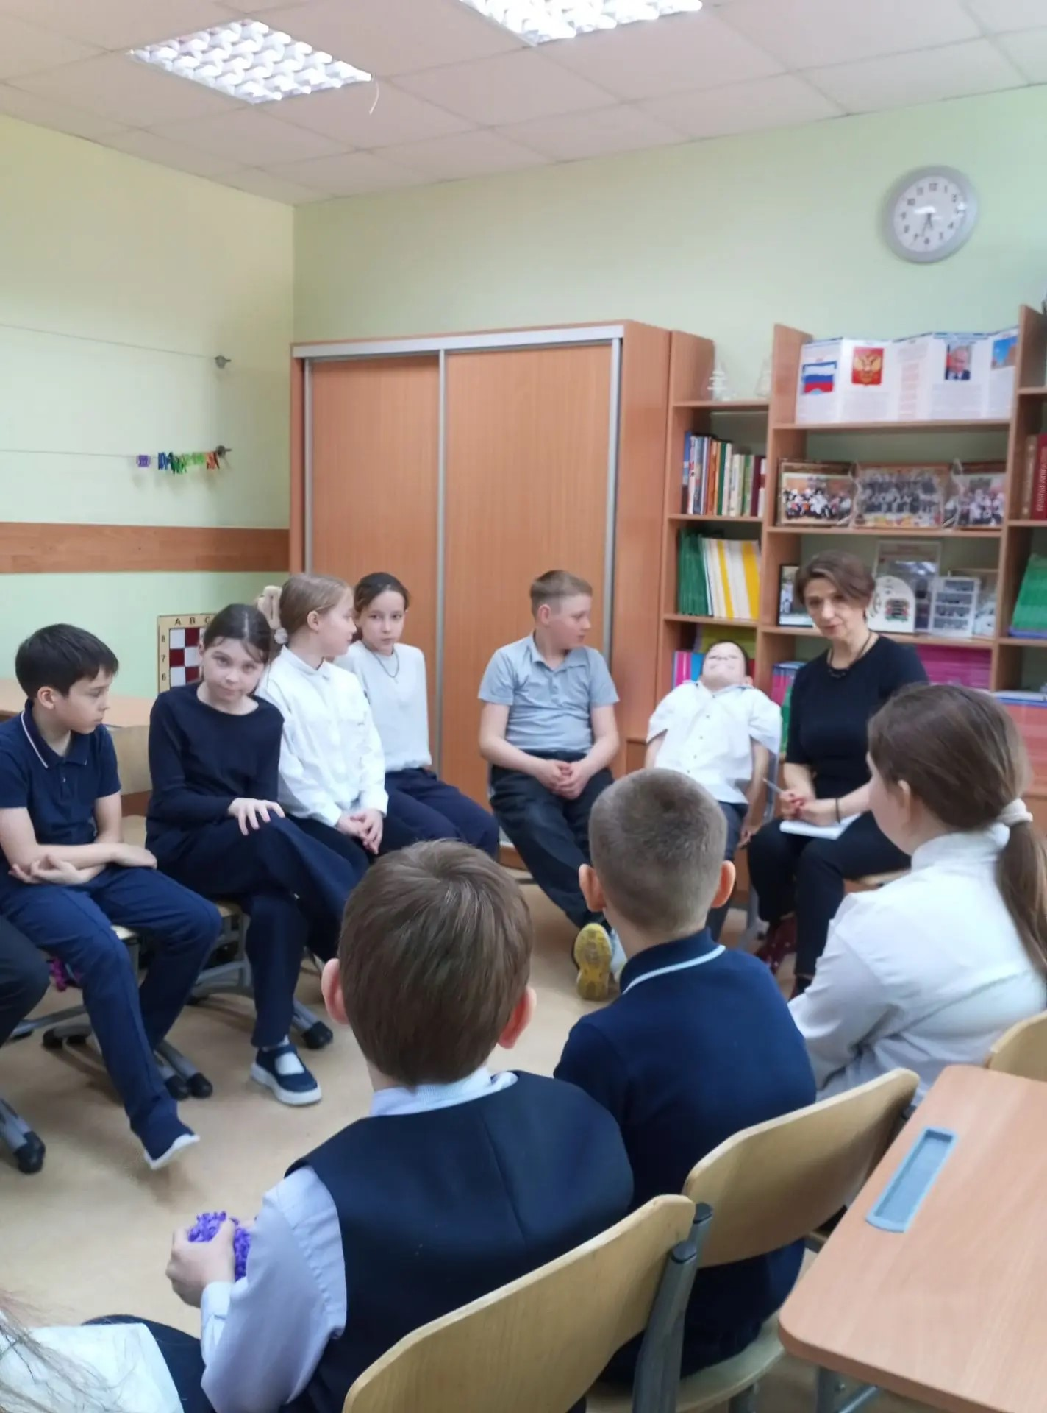
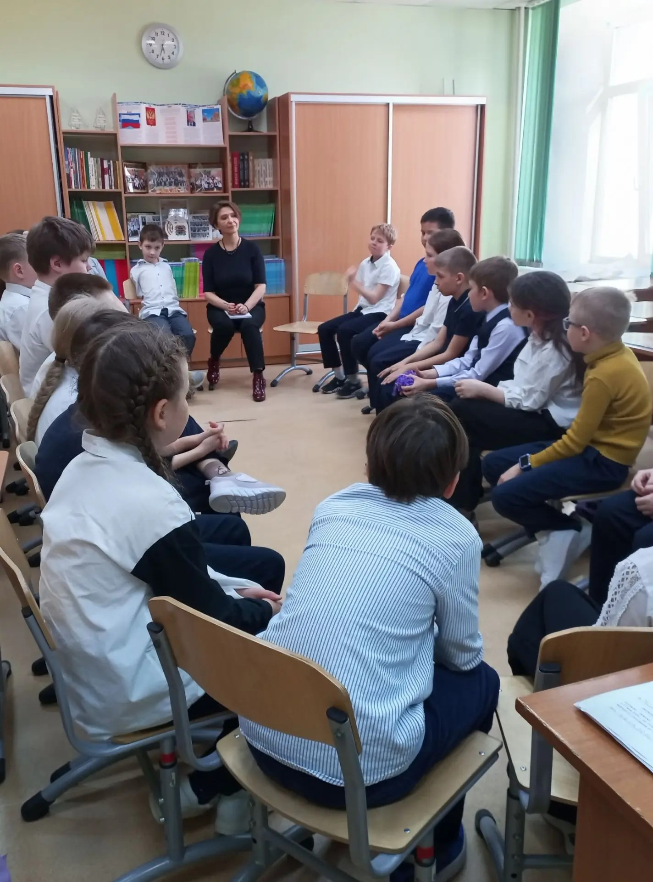
ПРАКТИКА: 1 инструмент «КРУГ ПРИМИРЕНИЯ И ПРИНЯТИЯ»
Notes:
Что такое круг примирения: это структурированная встреча (15–25 мин) в формате круга, где каждый участник говорит, не перебивая. Цель — не наказать, а восстановить отношения и понять боль каждой стороны

Slide 12


«КРУГ ПРИМИРЕНИЯ И ПРИНЯТИЯ»
Notes:
Задание :
За 2 минуты составьте мини-сценарий круга для конкретной ситуации: ученик 3 класса систематически высмеивает одноклассника , он заикается. Запишите: какие 4 вопроса зададите, какой «говорящий предмет» выберете, как адаптируете для ребёнка с СДВГ, который не может ждать очереди дольше 30 секунд.
Адаптация для СДВГ внутри круга:
- Ребёнок с СДВГ получает роль «хранителя говорящего предмета» — это даёт моторную задачу и удерживает внимание.
- Очередь говорящего: вместо длинного круга — таймер-песочница на 40 секунд.
- Разрешено стоять, мять мяч, рисовать во время слушания.
- После круга — 2 минуты «свободного движения» (пройтись, попить воды).

Slide 13

ПРАКТИКА:
2 инструмент «ПИСЬМЕННЫЙ ДОГОВОР С РЕБЁНКОМ»
ДОГОВОР «МОЯ КРЕПОСТЬ»
Класс ________ Дата _______
1. Я ИМЕЮ ПРАВО:
• говорить «стоп», если мне неприятно
• просить помощи у взрослого
• ошибаться и не быть за это высмеянным
2. Я ОБЯЗУЮСЬ:
• не использовать слова как оружие
• замечать, если кому-то рядом плохо
• сказать учителю/родителю, если вижу
травлю
3. ЕСЛИ Я НАРУШУ ДОГОВОР:
• первый раз — разговор, без крика
• второй раз — круг примирения
• третий раз — встреча с родителями + план поддержки
4. ЕСЛИ КТО-ТО НАРУШАЕТ ДОГОВОР ПО ОТНОШЕНИЮ КО МНЕ:
• я говорю «СТОП. Мне это не нравится»
• если не помогло — иду к ___(имя)
• я НЕ виноват(а), что попросил(а) помощи
5. МОЙ ВЗРОСЛЫЙ-СОЮЗНИК В ШКОЛЕ: _________________________
Подпись ребёнка: ___________
Подпись классного руководителя: ___________
Подпись родителя (по желанию): ___________
Структура договора
«Моя крепость»
Notes:
Что это: не «клятва» и не расписка о плохом поведении. Это совместно составленный документ, в котором ребёнок — соавтор. Формат подходит для 2–7 классов.
Важные принципы составления:
- Ребёнок «сам формулирует» минимум 2 пункта (учитель записывает его словами).
- Договор не является документом наказания — это инструмент субъектности.
- Для ребёнка с СДВГ: договор в визуальном формате (иконки, пиктограммы), пункты не длиннее одной строки, ламинированная карточка на парте.
- Пересмотр договора — раз в четверть, совместно с ребёнком.
Задание:
За 2 минуты адаптируйте договор для ученика 5 класса с СДВГ, который систематически «заводит» класс на высмеивание тихого одноклассника. Какие 2 пункта вы добавите конкретно для него? Какую визуальную опору сделаете? Как включите родителя в подписание без ощущения «вызвали на ковёр»?

Slide 14
ПРАКТИКА: 3 инструмент «НЕСТАНДАРТНАЯ РАБОТА
С РОДИТЕЛЯМИ + СОВМЕСТНЫЕ МЕРОПРИЯТИЯ»
Нестандартные форматы (вместо родительского собрания-монолога)
Формат | суть | частота
«Родительский квест» | Родители проходят по станциям в школе, решают кейсы буллинга от лица ребёнка | 1 раз в полугодие
«Перевернутое собрание» | Родители заранее смотрят 7-мин видео (записанное учителем), на встрече — только обсуждение и практика | 1 раз в месяц
«Тихий чат» | Еженедельный голосовой/текстовый дайджест от учителя: что хорошего было, на что обратить внимание. Без оценок. | Еженедельно
«Родитель-наставник» | Родитель с опытом (психолог, медиатор) ведёт мини-мастер-класс для других родителей | 1 раз в четверть
«Письмо в будущее» | Родитель пишет письмо своему ребёнку: «Я хочу, чтобы ты знал о моей поддержке, если тебе будет трудно в школе» | В начале года или как «Капсула времени» в конце года
Совместный «Антибуллинг-хакатон» | Команды «родитель + ребёнок + учитель» за 90 минут придумывают и презентуют проект доброго класса | 1 раз в год
Notes:
Задание:
За 2 минуты разработайте сценарий «Родительского квеста» на 4 станции для параллели 4-х классов. Тема: «Как распознать, что ваш ребёнок — свидетель буллинга, и что делать». Укажите: названия станций, что делают родители, какой материал получают на выходе.

Slide 15
Совместные мероприятия «Крепость»:
1.«День невидимых героев» — дети и родители тайно делают добрые дела друг для друга, в конце дня раскрывают.
2.Совместный театр-форум — разыгрывается сцена буллинга (из известных сказок), зрители (родители + дети) могут остановить действие и заменить персонажа, предложив другое поведение.
3.«Стена крепости» — большая бумажная стена в кабинете, где каждый (ребёнок, родитель, учитель) приклеивает кирпичик с фразой: «В этом классе я чувствую себя в безопасности, когда…».
4.Совместный поход/квест/пикник/ярмарки/субботник/посадка(варианты сплочения)
— обязательно смешанные команды «родитель + ребёнок из другой семьи».

Slide 16
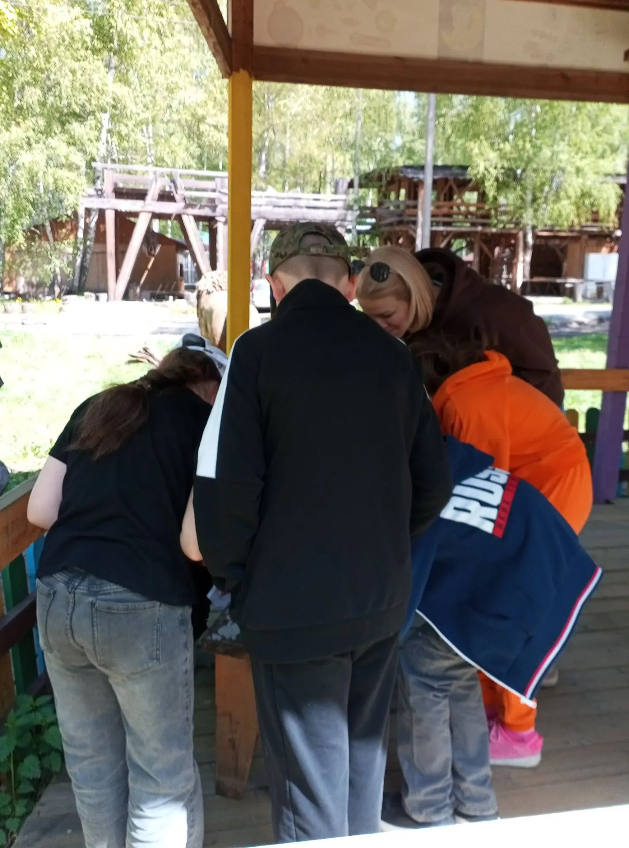
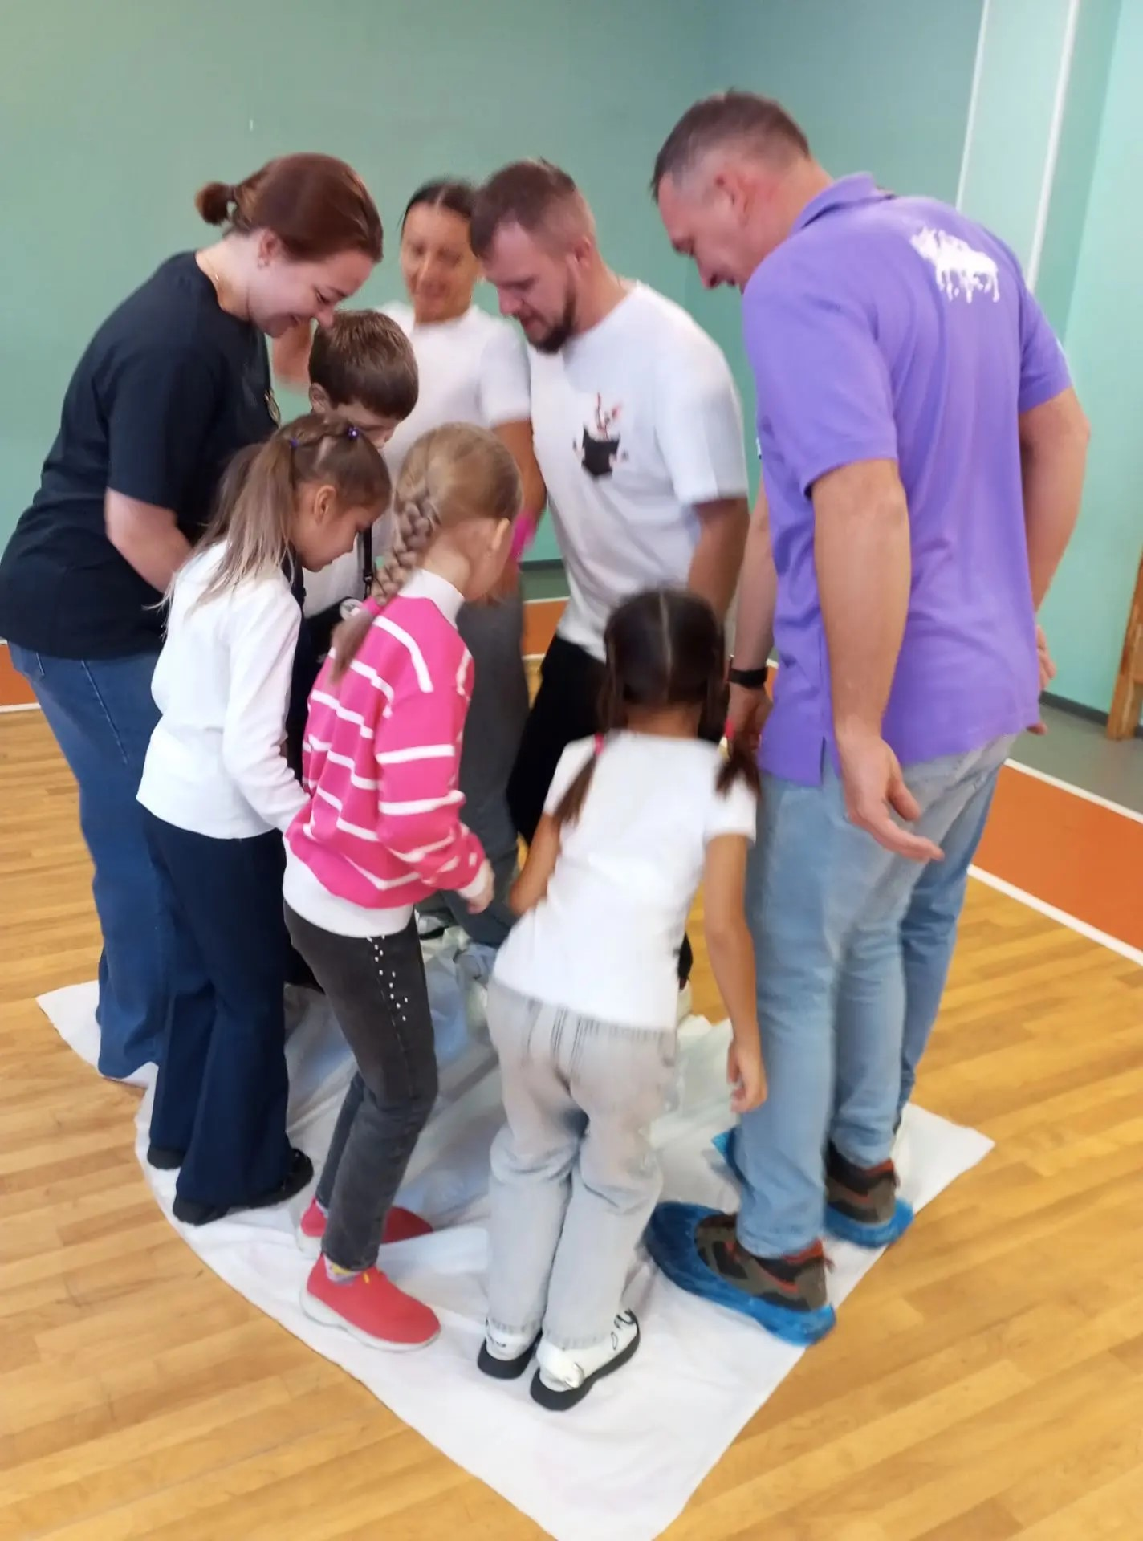
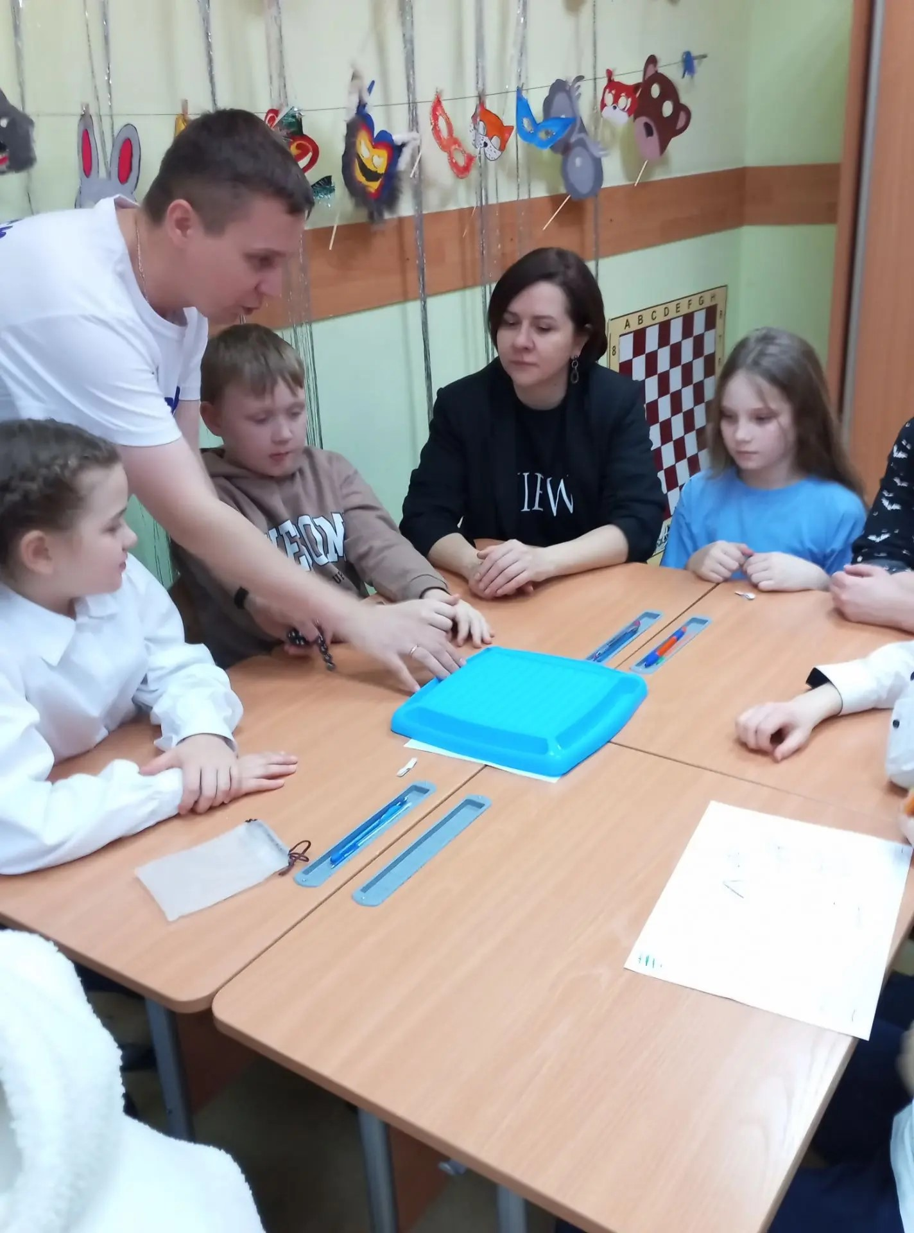
Совместные мероприятия

Slide 17
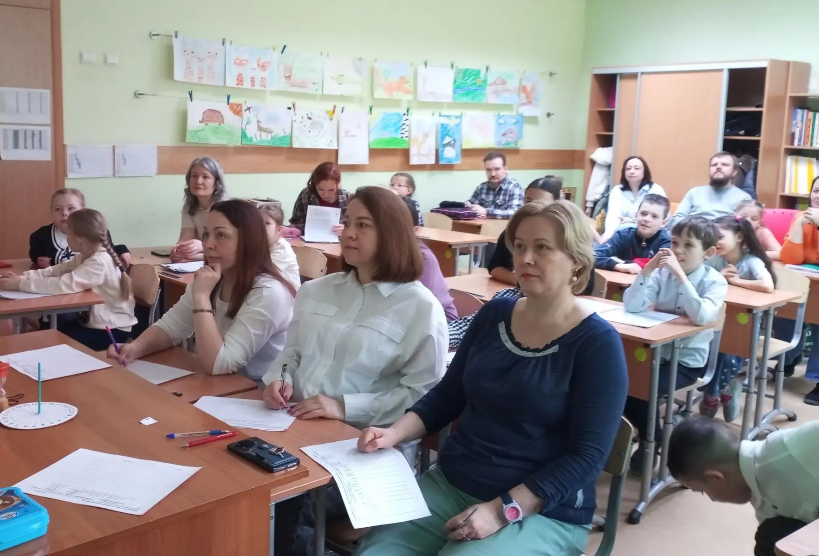
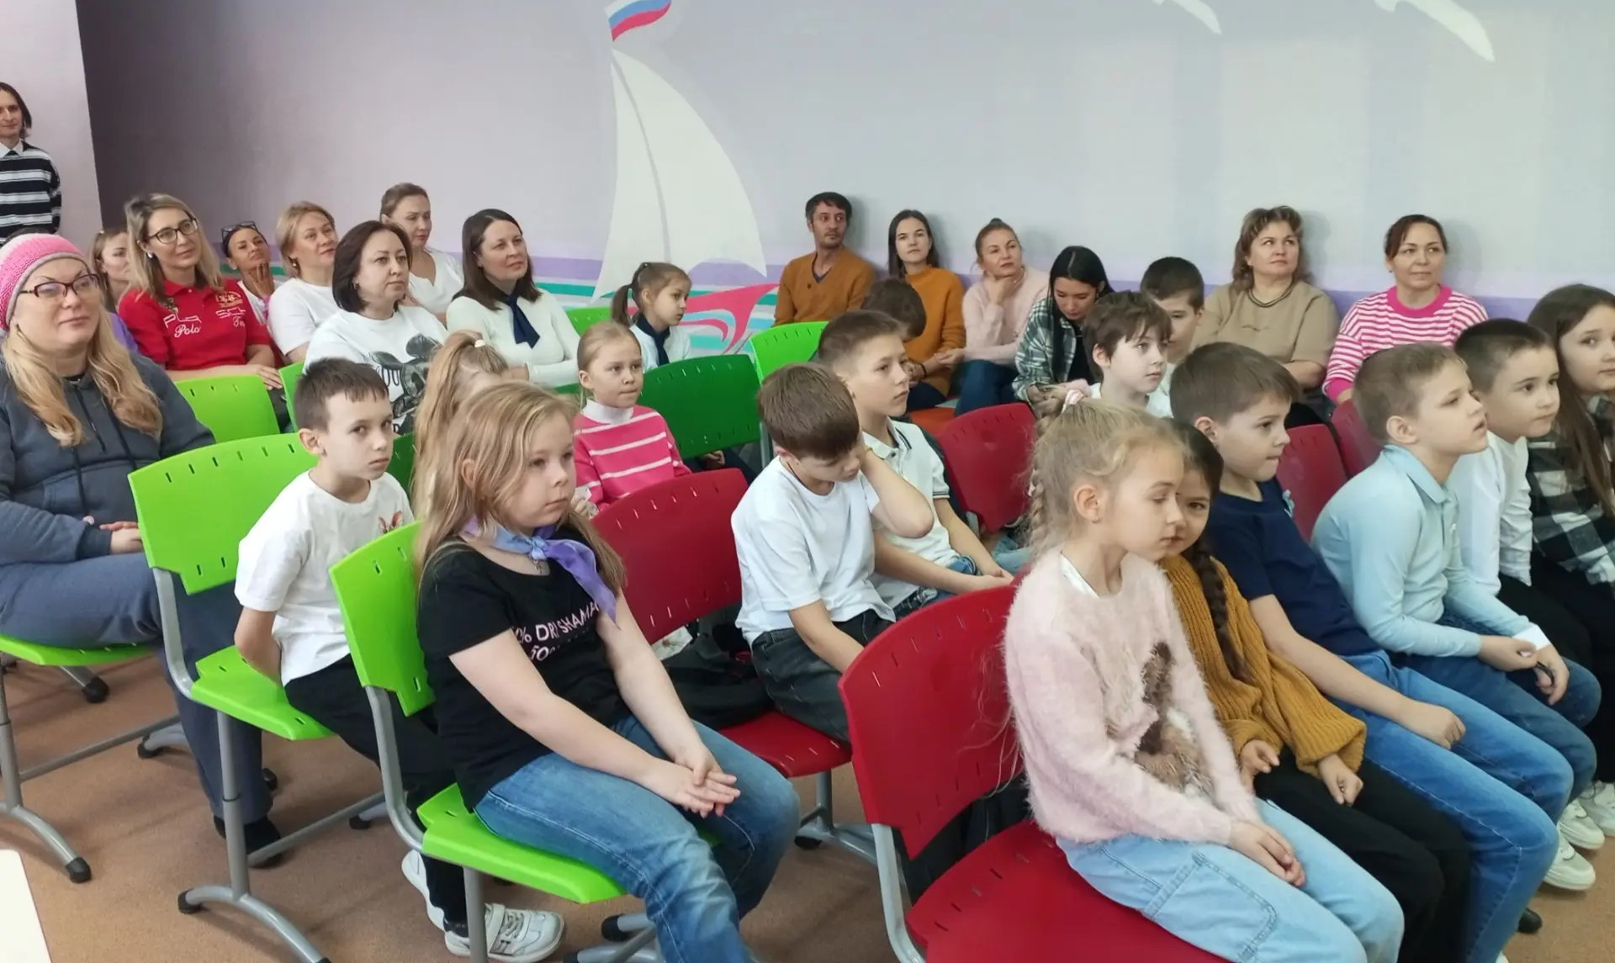
Совместные мероприятия

Slide 18
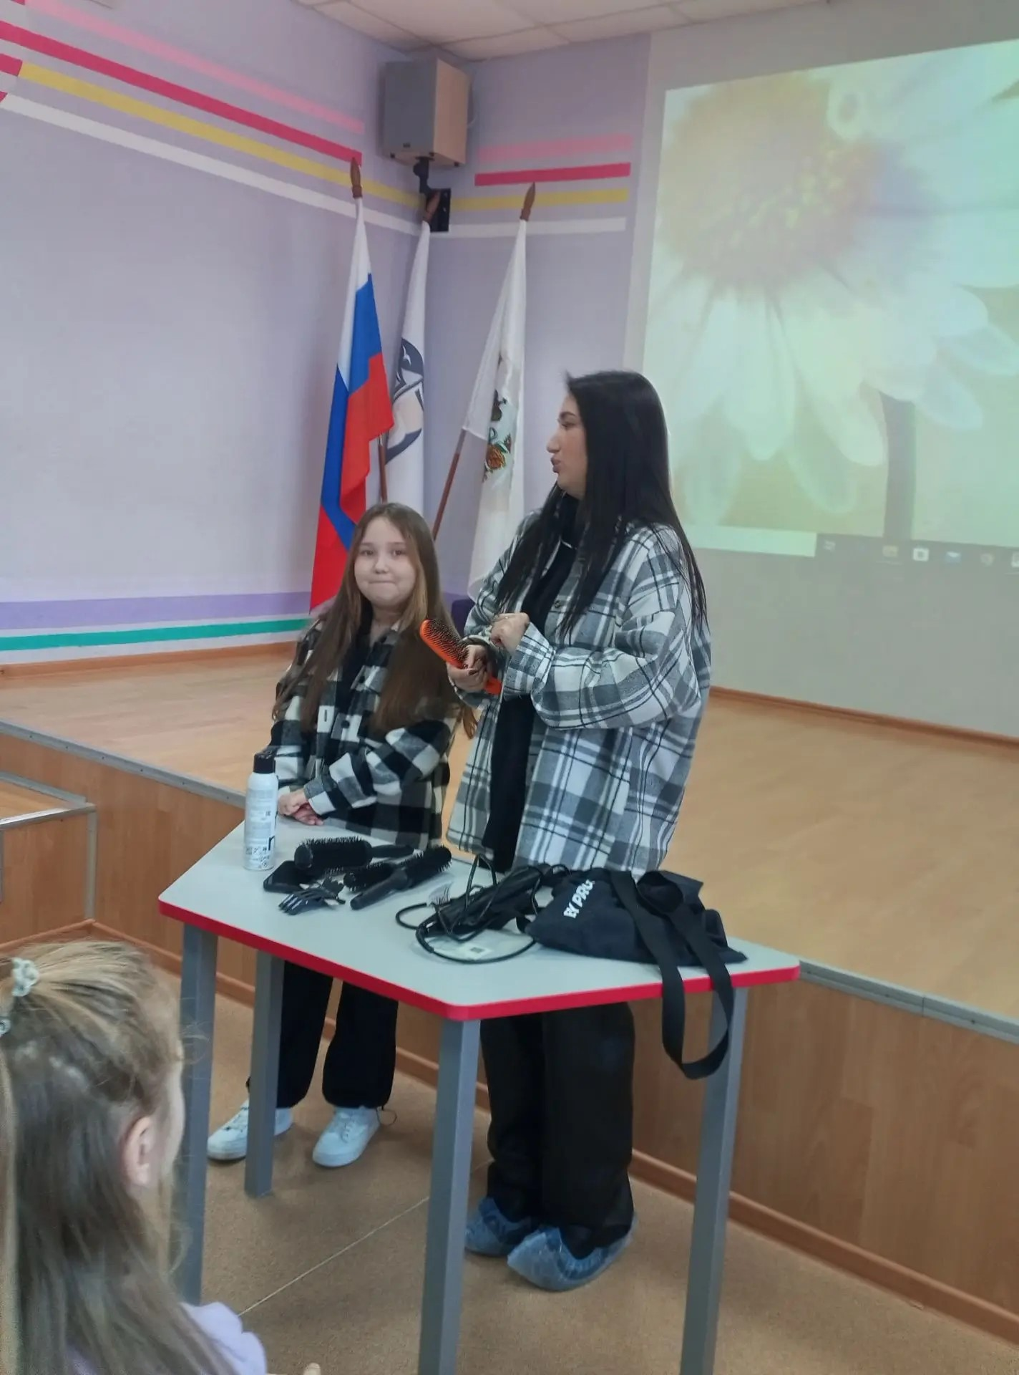
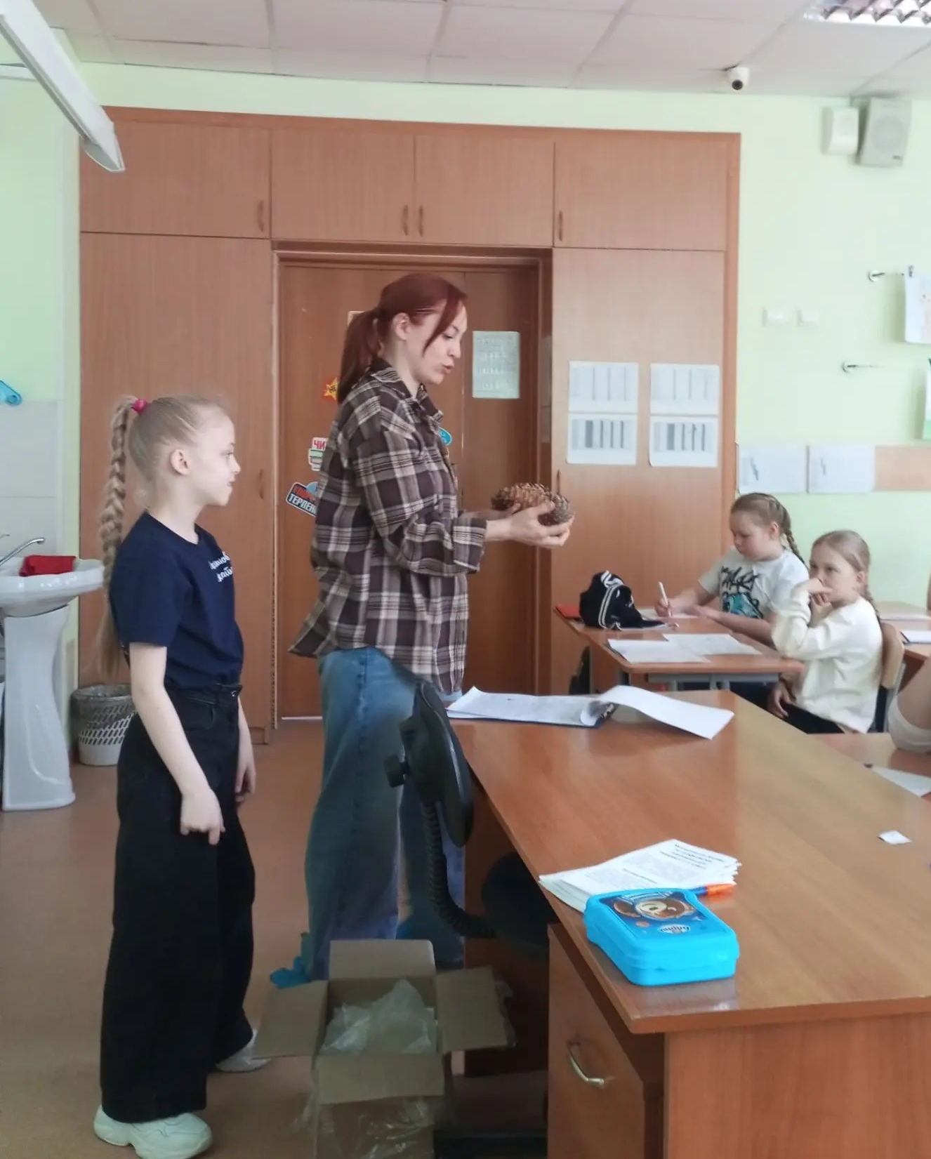
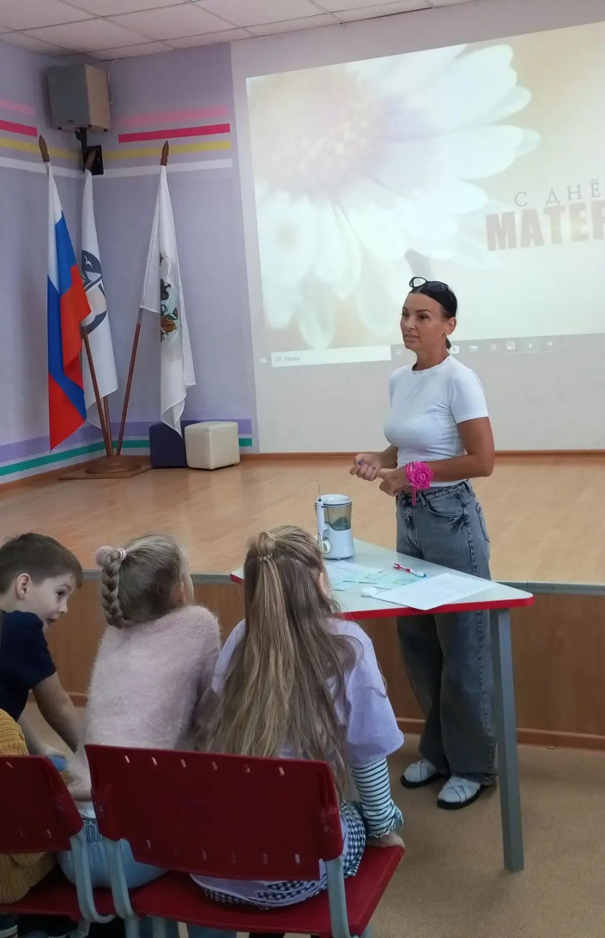
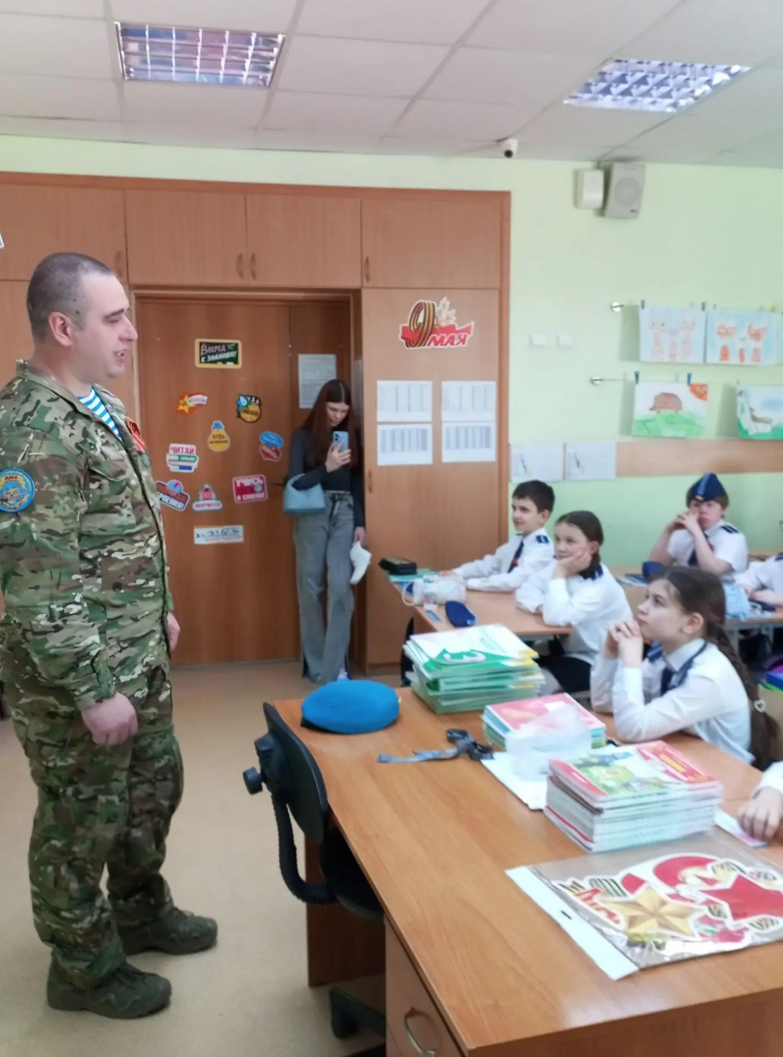

Slide 19
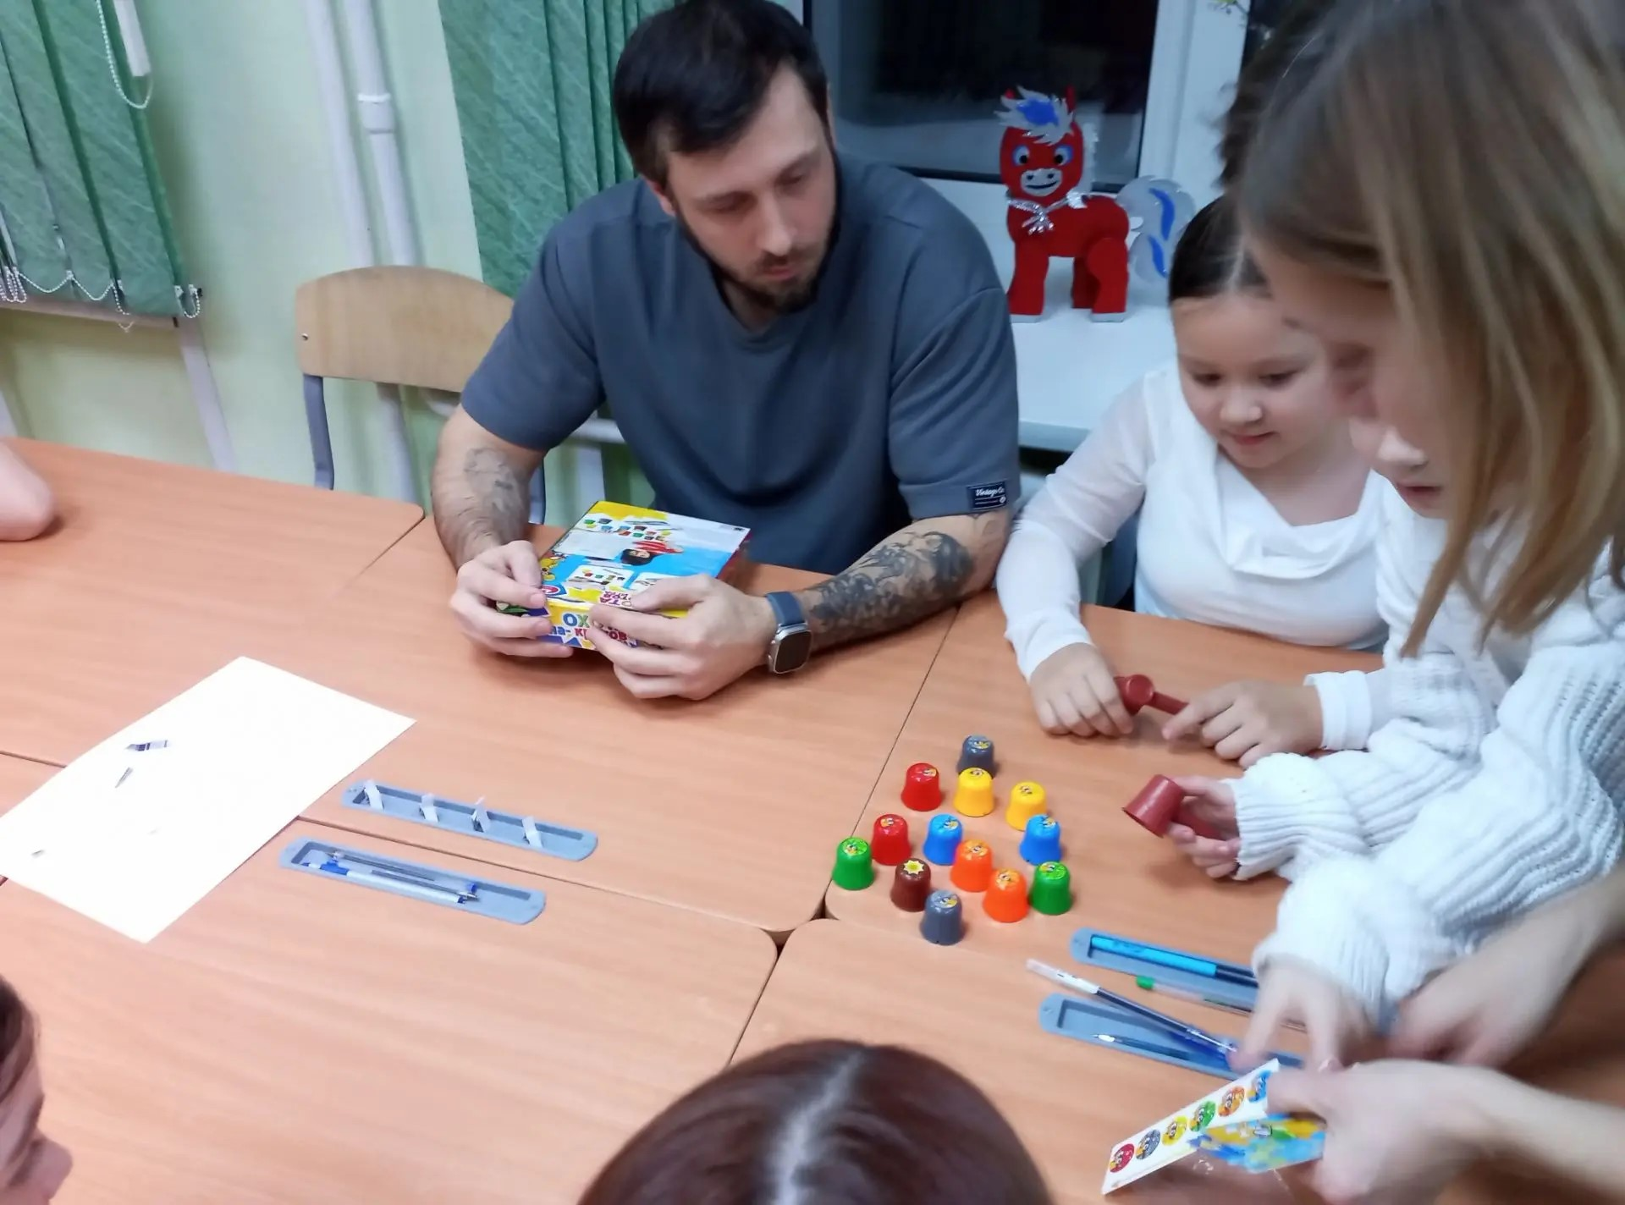
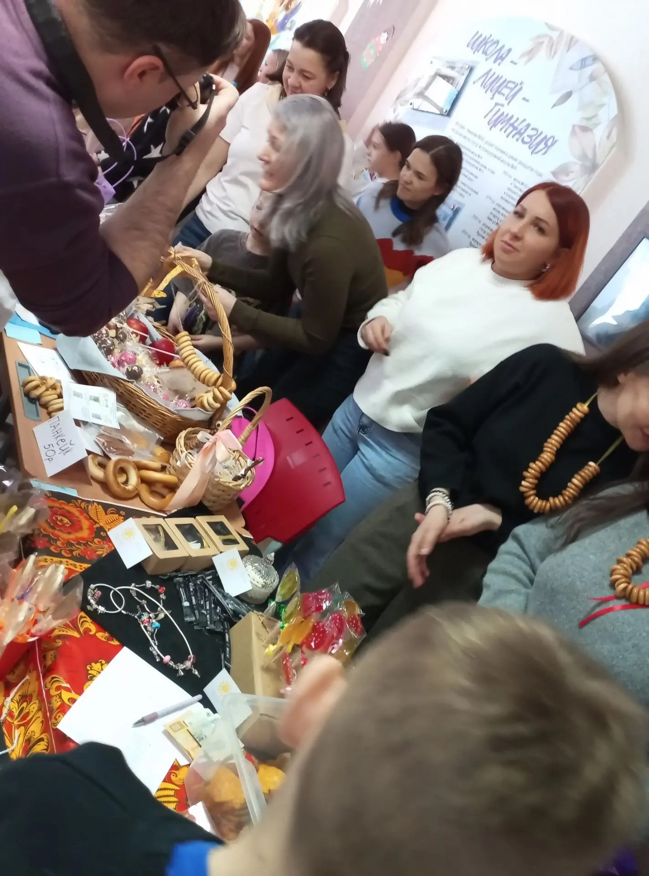
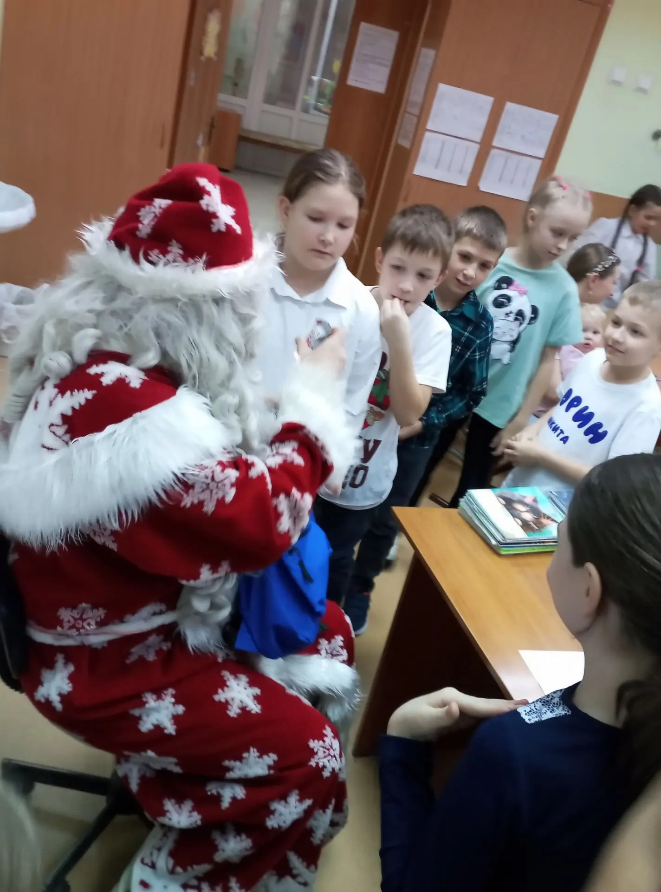
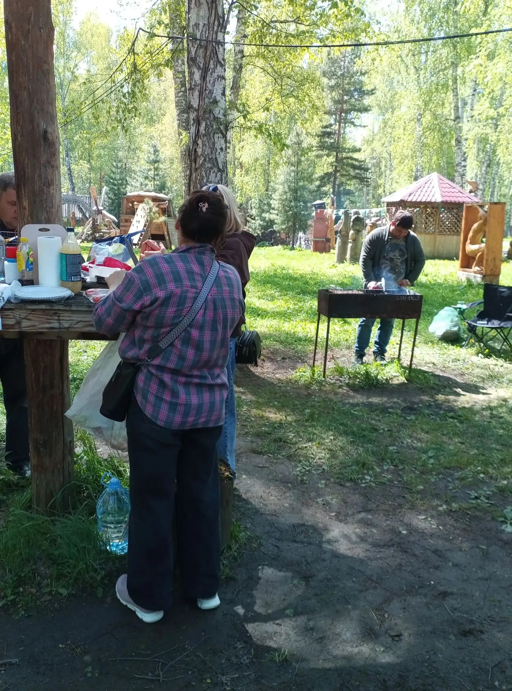

Slide 20




РЕФЛЕКСИЯ И «ЯКОРЬ»
Договор
«Моя крепость»
Круг примирения
Нестандартные форматы с родителями
Notes:
Коллеги, у вас в руках три инструмента: круг примирения, договор «Моя крепость», нестандартные форматы с родителями. Ни один из них не работает по отдельности. Крепость — это система.

Slide 21
Финальный…
«Безопасность ребёнка — это не отсутствие конфликта. Это уверенность, что если конфликт случится, его встретят трое: учитель, родитель и сам ребёнок — вместе»
Notes:
Я прошу каждого: повернитесь к соседу справа и скажите одну фразу: *«В моей крепости я готов(а) стать…» — и назовите одну роль, которую берёте на себя в этом учебном году. (Пауза 20 секунд.) Спасибо.

Slide 22
Финальный…
Крепких стен вам и вашим детям...

Slide 23
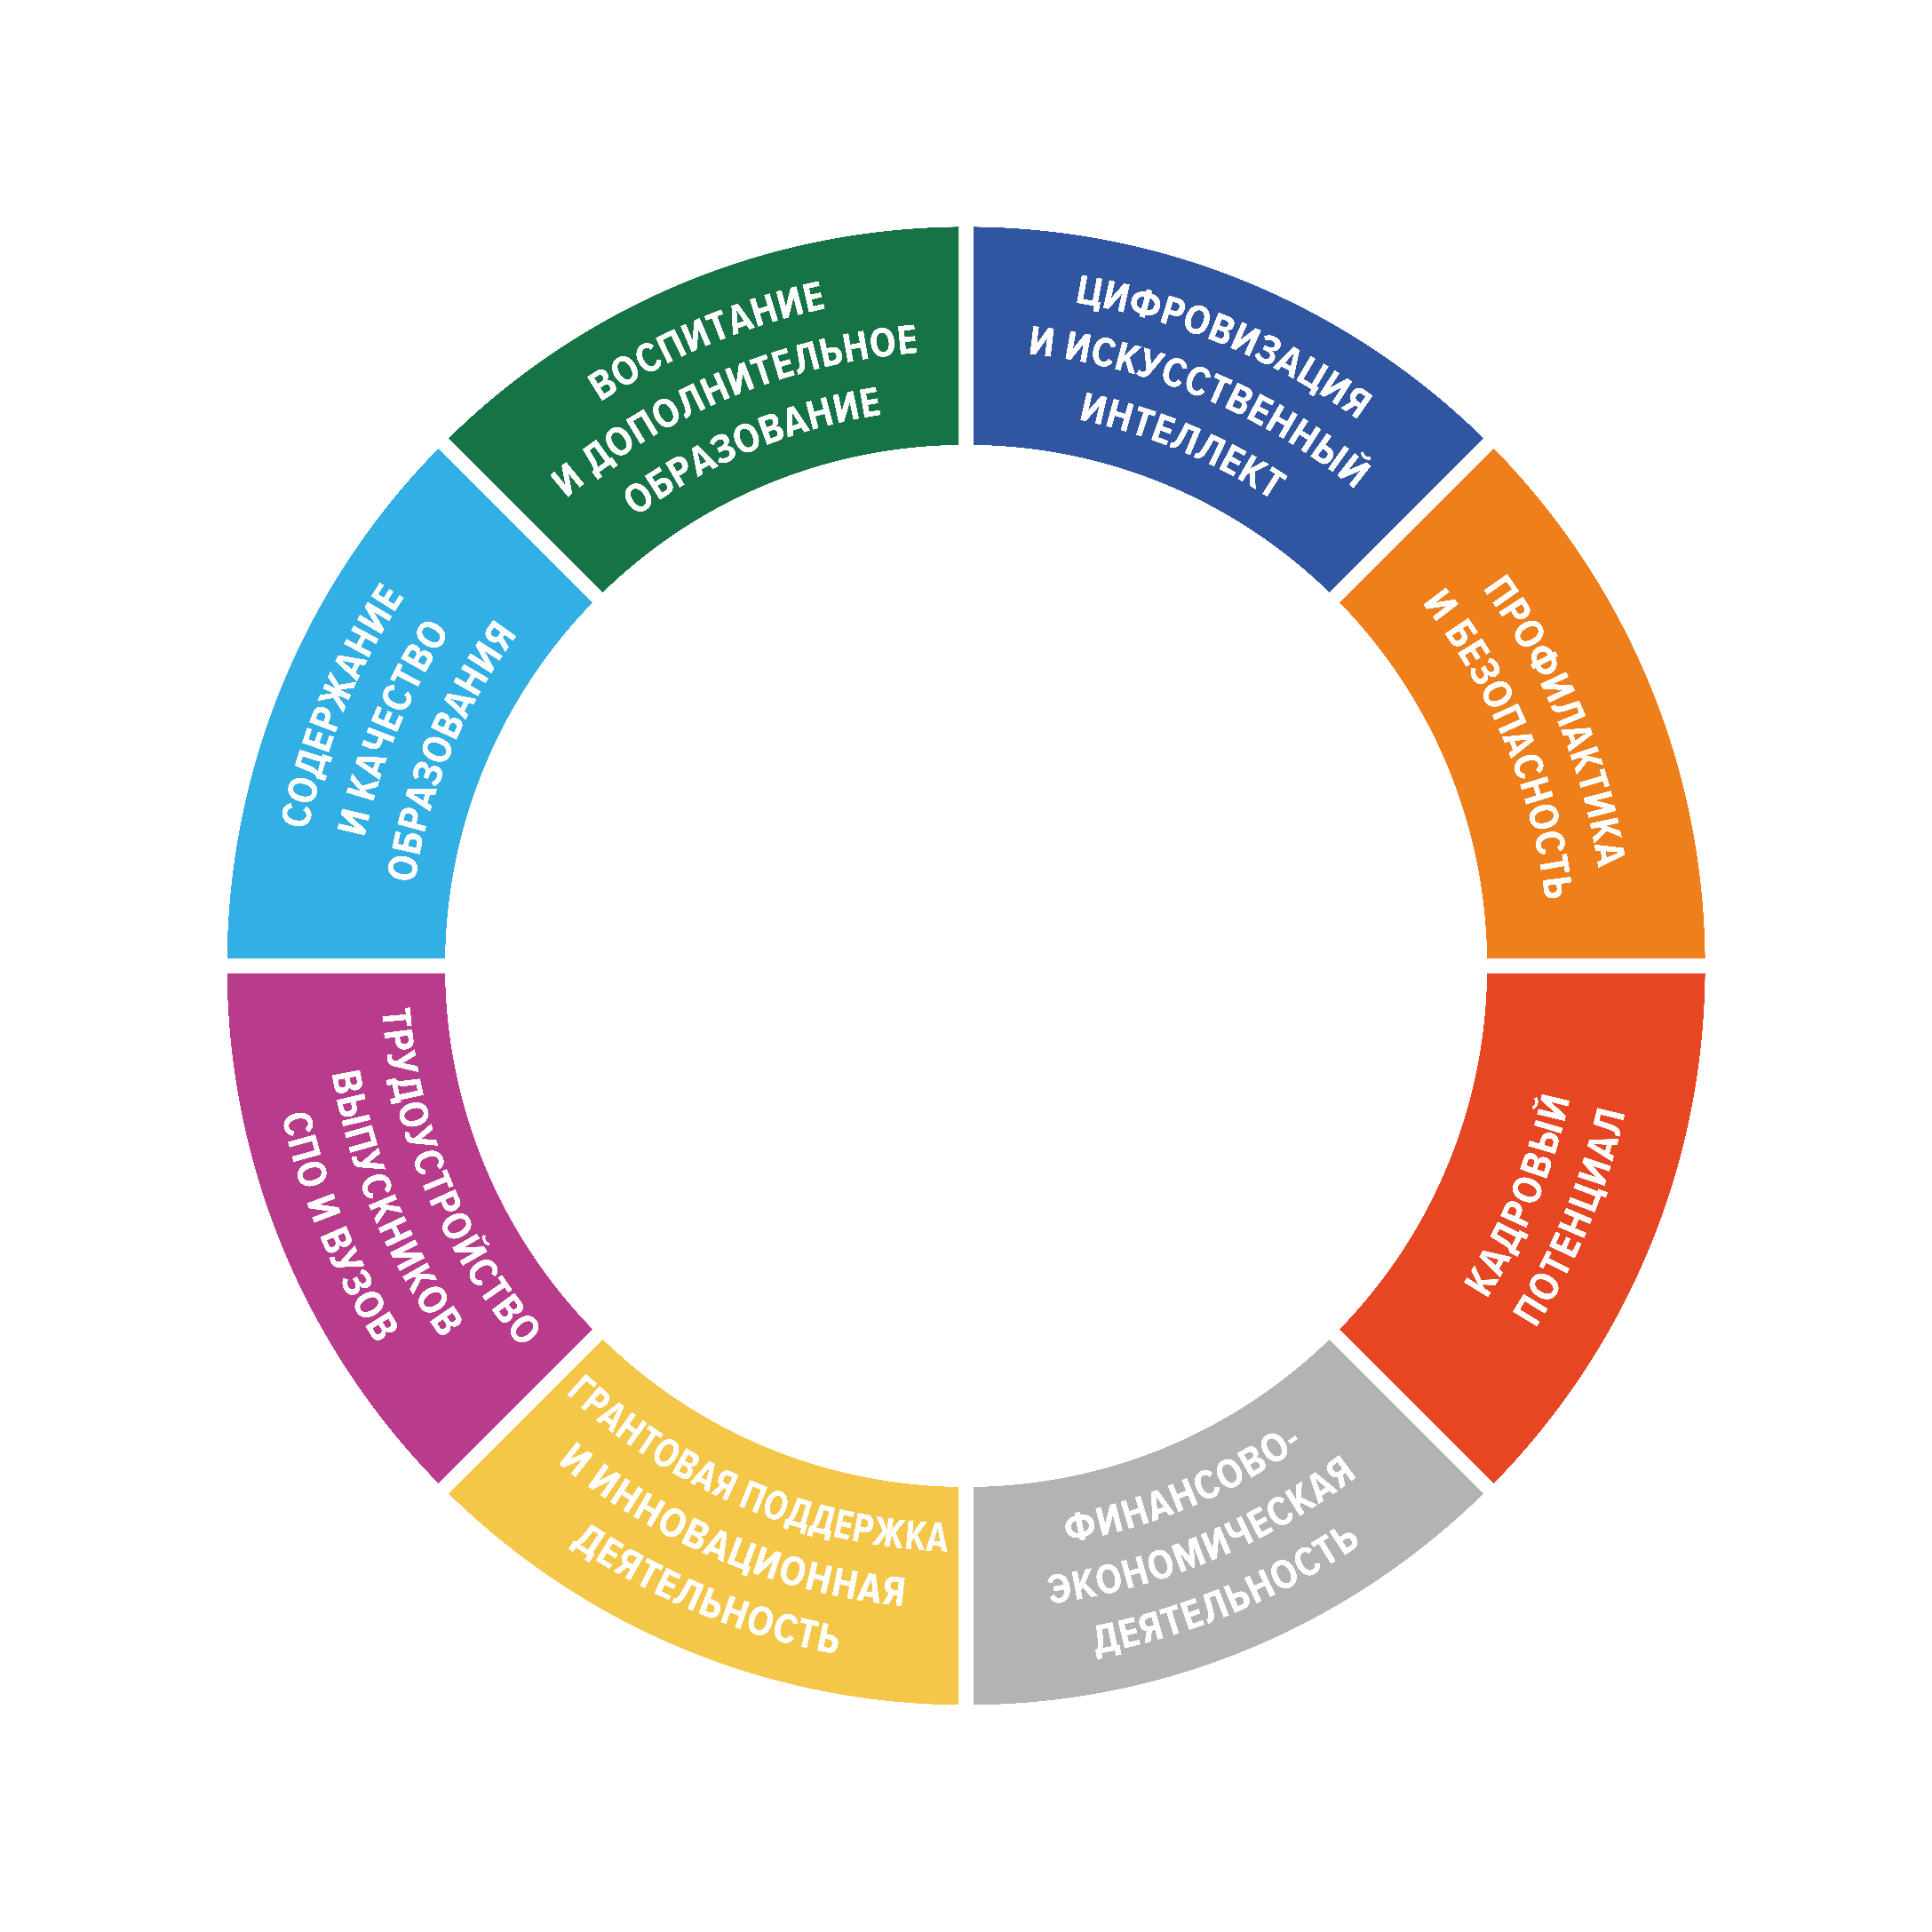
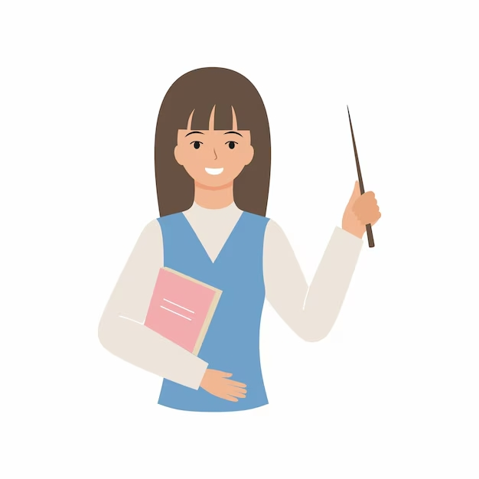


Карнович Ирина Фёдоровна, учитель начальных классов
МАОУ гимназия №55 им. Е.Г. Вёрсткиной города Томска

